Slide 1

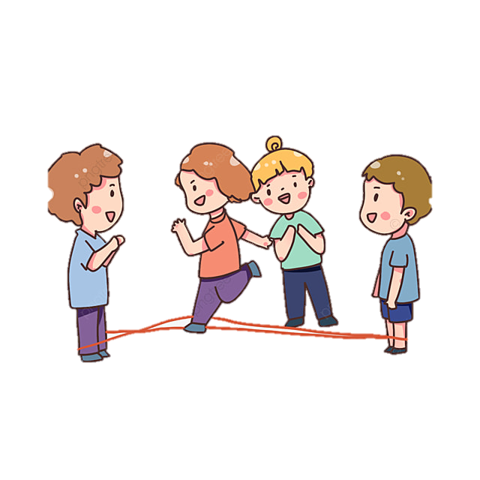
Gummitwist
Wochentage
am Montag
am Dienstag
am Mittwoch
am Samstag
am Donnerstag
am Freitag
am Donnerstag
am Dienstag
am Sonntag
am Montag
am Freitag
am Mittwoch
am Samstag
am Sonntag
5
Minuten

Slide 2


Slide 3
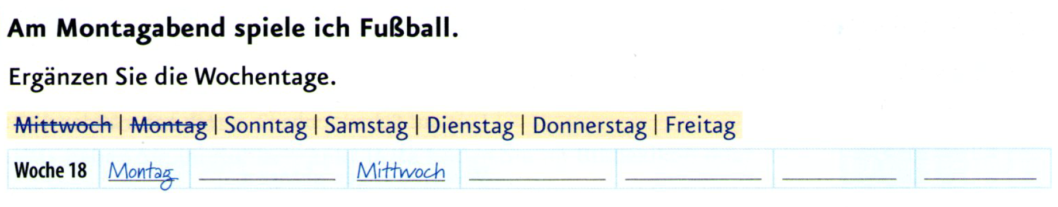
https://wordwall.net/th/resource/763930/niemieckim/wochentage

Slide 4
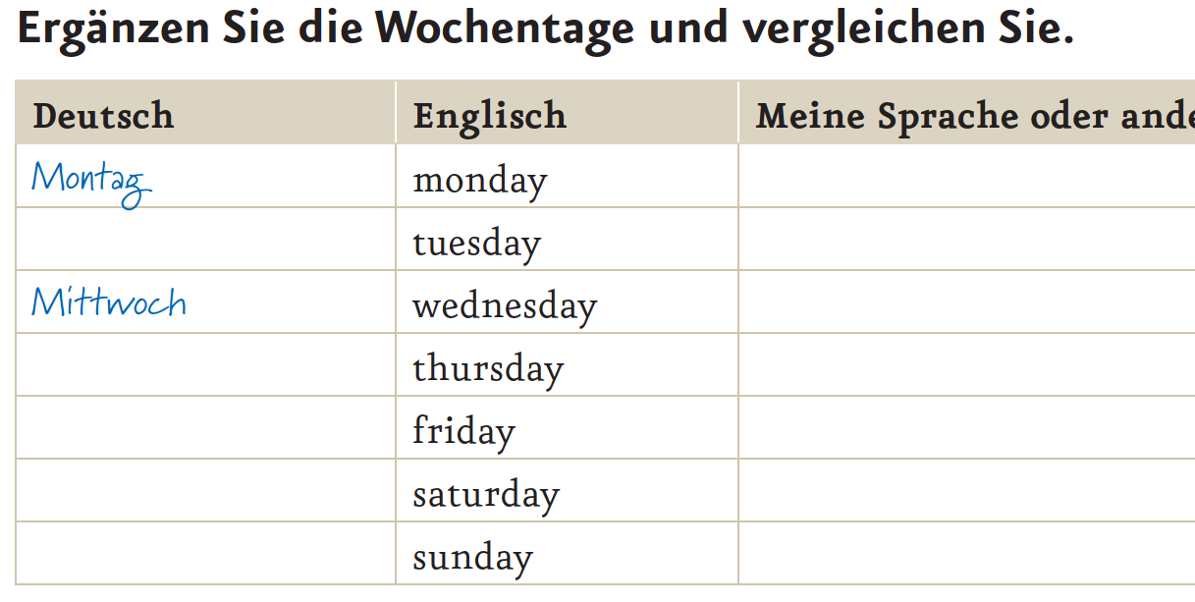

Slide 5
https://wordwall.net/th/resource/18791846/wochentage

Slide 6
Zwei Schritte zurück
vorgestern
00
0
gestern
Ein Schritt zurück
heute
1
Startpunkt
morgen
2
Ein Schritt vorwärts
übermorgen
22
Zwei Schritte vorwärts

Slide 7
Tag
Monat
Minute
Minuten
Tage
Monate
Woche
Jahr
Stunde
Wochen
Jahre
Sekunde
Stunden
Sekunden

Slide 8
hat 12 Monate.
hat 30 oder 31 Tage.
hat 52 Wochen.
hat 7 Tage.
hat 24 Stunden.
hat 60 Minuten.
hat 60 Sekunden.

Slide 9

Wie viele?
Wie viele Tage hat eine Woche?
Antwort = 7 Tage

Slide 10
Wie viele?
Wie viele Monate hat ein Jahr?
Antwort = 12 Monate

Slide 11
Wie viele?
Wie viele Minuten hat eine Stunde?
Antwort = 60 Minuten

Slide 12
Wie viele?
Wie viele Wochen hat ein Monat?
Antwort = 4 Wochen

Slide 13
Wie viele?
Wie viele Sekunden hat eine Minute?
Antwort = 60 Sekunden

Slide 14
Wie viele?
Wie viele Tage hat ein Monat?
Antwort = 30/ 31 Tage

Slide 15
Wie viele?
Wie viele Tage hat ein Jahr?
Antwort = 365 Tage

Slide 16
Wie viele?
Wie viele Wochen hat ein Jahr?
Antwort = 52 Wochen

Slide 17
Wie viele?
Wie viele Stunden hat ein Tag?
Antwort = 24 Stunden

Slide 18
